Slide 1

Système de gestion de location de voitures
Mini-Projet
ÉCOLE MAROCAINE DES SCIENCES DE L'INGÉNIEUR
Filière : Années Préparatoires 1ère Année — G11 | Module : Langage de Programmation C
Réalisé par : Sabrine MEDKOURI-ZIDI
Encadré par : M. Anas MOUFLIH
Durée : 1 Semaine | Année académique : 2025/2026

Slide 2
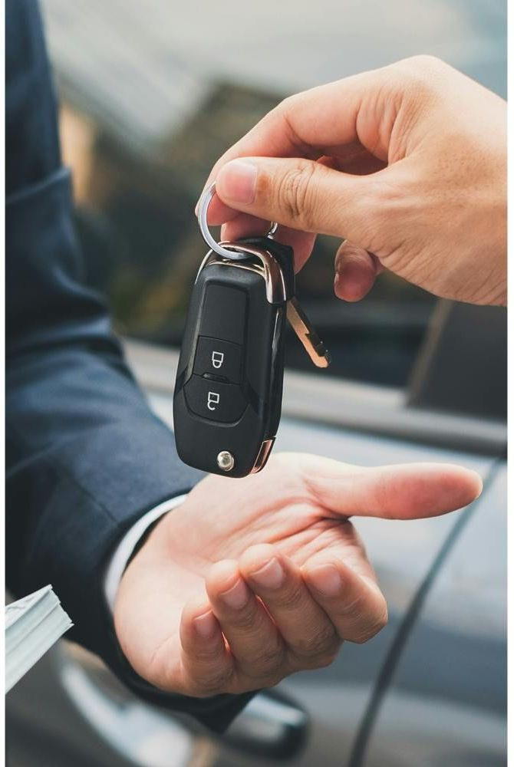
01
02
INTRODUCTION
ANALYSE DES STRUCTURES ET DES TARIFS
03
04
FONCTIONS DE CALCUL ET D’ENREGISTREMENT
FONCTIONS DE TRI, RAPPORT ET MODIFICATION
Notes:
Table de matière

Slide 3

COMMENT GÉRER UNE AGENCE ?

Slide 4
01
INTRODUCTION GENERALE

Slide 5
CONTEXTE
Dans le cadre de ce projet, nous avons développé une application simple de gestion de location de voitures en langage C. Ce système permet d’enregistrer les locations, de calculer automatiquement les coûts et d’organiser les informations des clients et des véhicules grâce à plusieurs fonctions modulaires. Dans cette présentation, nous allons expliquer brièvement la structure du programme ainsi que les principales fonctions utilisées dans le code.

Slide 6
02
ANALYSE DES STRUCTURES ET DES TARIFS

Slide 7
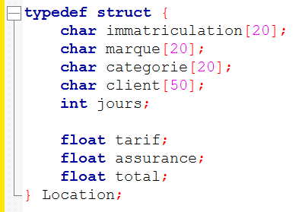
ANALYSE DES STRUCTURES
Stockage des informations des clients et véhicules
Organisation des données dans une seule structure
Utilisation des pointeurs pour faciliter la gestion

Slide 8
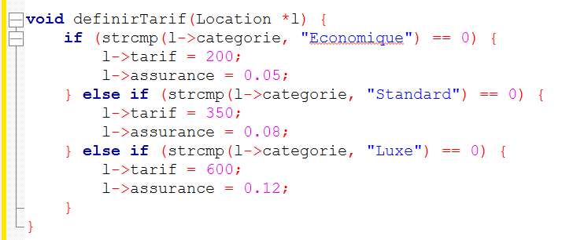
ANALYSE DES TARIFS
Attribution automatique des tarifs
Gestion des catégories: - Économique - Standard - Luxe
Définition de l’assurance selon la catégorie

Slide 9
03
FONCTIONS DE CALCUL ET D’ENREGISTREMENT

Slide 10
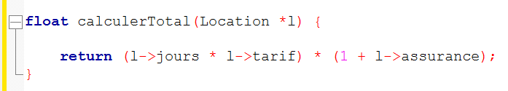
FONCTIONS DE CALCUL
Calcule automatique du cout total
Utilisation de la formule: (Jours * Tarif) * (1 + Taux Assurance)

Slide 11
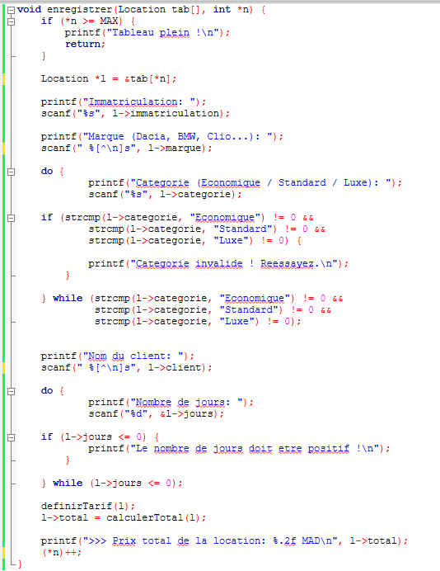
FONCTIONS D’ENREGISTREMENT
Saisie des informations du client
Enregistrement dans le tableau
Calcul automatique du total

Slide 12
FONCTIONS DE TRI, RAPPORT ET MODIFICATION
04

Slide 13





FONCTIONS DE TRI
Tri des locations par coût total
Génération d’un rapport de rentabilité
Tri alphabétique des clients
Recherche d’un client
Modification de la durée d’une location

Slide 14
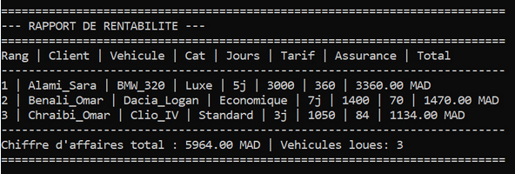
RAPPORT ET MODIFICATION

Slide 15
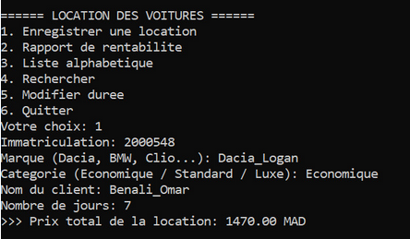
EXEMPLE D’EXECUTION
Exemple réel d’utilisation du programme
Affichage automatique des résultats
Interaction avec l’utilisateur via le menu

Slide 16
MERCI POUR VOTRE ATTENTION!

